Slide 1
utelecon と 学生によるサポート体制
情報システム本部
玉造 潤史

Slide 2
目次
utelecon について
概要
コンテンツ紹介（基礎編・活用編・その他）
本学ICT教育を支える学生サポーター
コモンサポーター
uteleconサポーター
ECCS相談員

Slide 3
utelecon について
https://utelecon.adm.u-tokyo.ac.jp/

Slide 4
utelecon とは
オンライン授業やウェブ会議などの情報をまとめ
ワンストップで得られる、サポートも受けられる
ICTを活用したより高度な大学活動を実現する取組み
学内の教職員、学生向けではあるが、学外の方にとっても広く活用できるものを
詳しくは 「utelecon について」「uteleconの活動理念と目標」を参照
英語版ページもあります

Slide 5
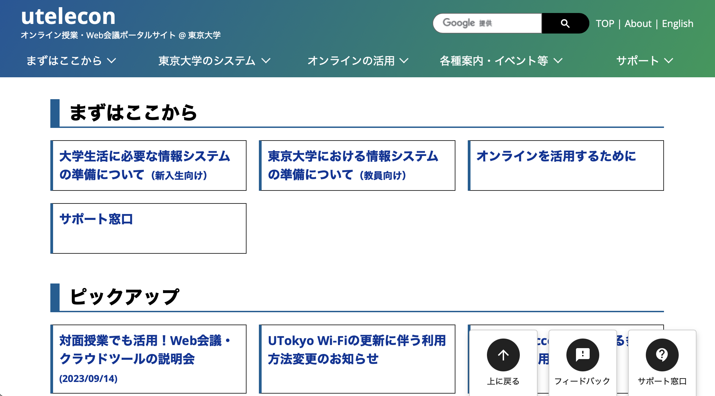
uteleconのコンテンツ（基礎編）
検索窓もあります

Slide 6
uteleconのコンテンツ（基礎編）
「まずはここから」
初めて東京大学に来た時の最初の手順です
「東京大学のシステム」
Zoom、Slackなど東京大学のシステムの紹介
授業形態を問わず利用されるものも多い
意外と知らない機能も
Zoomミーティングで参加者に登録を求める
Zoom 画面共有の許可と制限
Zoom ミーティングの管理とそれに関わる役割について

Slide 7

uteleconのコンテンツ（活用編）
「オンラインの活用」
https://utelecon.adm.u-tokyo.ac.jp/online/
ツールごとの活用方法を知りたい
→ 「使えるツールから探す」
目的に合わせた活用方法を知りたい
→ 「やりたいことから探す」
授業資料の著作権について知りたい
→「資料作成における著作権」

Slide 8
uteleconのコンテンツ（活用編）
このような方のために：
オンライン・ハイブリッド授業に慣れてきた
初めてのツールを授業で使いこなしたい
授業をより良くできるツールを知りたい
他の教員がどのような授業をしているのかを知りたい

Slide 9
uteleconのコンテンツ（活用編）
「使えるツールから探す」
オンライン・ハイブリッド・対面の授業を充実させるツールの活用ポイント・コツを紹介
会議や研究室運営、コミュニケーションにも
たとえば：
手書きノートアプリ「GoodNotes 5」の使い方
情報整理ツール「Scrapbox」の使い方

Slide 10
uteleconのコンテンツ（活用編）
「やりたいことから探す」
オンライン・ハイブリッド・対面の授業で
発展的な工夫をしたい時のポイント・コツを紹介
たとえば：
質問の受け付け方を工夫したい
オンラインのグループディスカッションで生じやすい問題とその対策

Slide 11
本学のICT教育を支える 学生サポーター

Slide 12
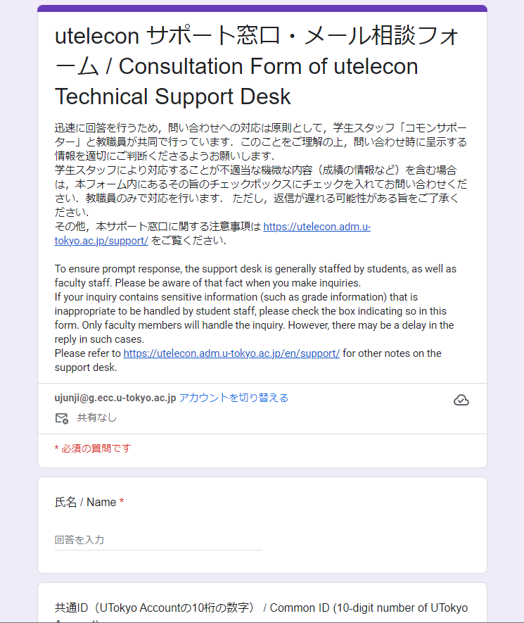
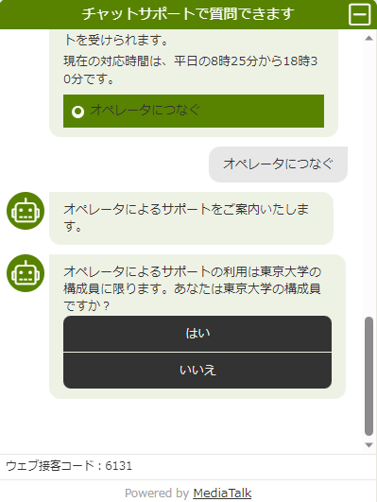
コモンサポーター
オンライン授業に関わるICTの技術支援や相談、トラブル解決に携わる学生サポーター
チャット・Zoom・メールでのサポート
詳しくは「コモンサポーターについて」

Slide 13
uteleconサポーター
uteleconサイトを起点としてICTを活用した教育活動の高度化・普遍化を支援する学生サポーター
業務内容：
新学期のICTスタートアップの運営
uteleconの記事執筆・古くなった情報の更新
情報の英語での発信 etc

Slide 14
ECCS相談員
ECCS端末、ECCSクラウドメールなどを中心に、対面でサポートを実施
UTokyo Wi-Fiについて対面で相談できる唯一の公式窓口
システム管理者ではありませんが、「ちょっと詳しい」学生として相談に応じます
駒場・本郷のECCS端末配置場所で勤務しています
駒場：情報教育棟、駒場図書館
本郷：情報基盤センター、福武ホール、総合図書館
その他のECCS端末室にも定期的に巡回
詳しくは相談員のwebサイトをご確認ください
https://www.sodan.ecc.u-tokyo.ac.jp/about-us/
FAQも充実しています

Slide 15

utelecon での学生と教職員の連携体制
サポート対応においては学生サポーターとサービス提供を担当する教職員が緊密に連携しています
コモン
サポーター
UTokyo Account 担当
ITC-LMS担当
utelecon
サポーター
ECCSクラウドメール担当
学生、教職員がslackやzendeskなどで連携したサポート

Slide 16
まとめ
東京大学の教育・研究活動におけるICT活用は、たくさんの学生によって支えられています
学生の皆様、本当にありがとうございます
uteleconは大学全体でのICT活用のために進んでいきますのでご支援・ご指導の程よろしくお願いします

